Slide 1
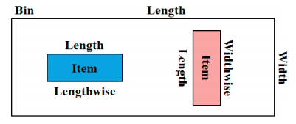
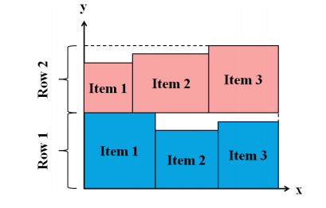
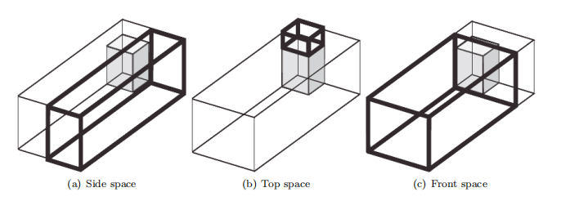
装箱算法说明，参考：IFAC-CLB算法&李书城

Slide 2
每层最多放的数量
长长放法
长宽放法
倒放：长高替换，宽高替换，每种再分成长长放法和长宽放法。

Slide 3
最大层数
每层的体积*层数<最大容积
每层的高度*层数<有效高
箱型1 数量1 成本1
一个箱子能装多少数量的货物
箱型2 数量2 成本2
层数*每层数量
找到每个箱子对应的解
箱型3 数量3 成本3
货物尺寸*货物数量
......
选择条件
......
满足温区要求
如果可以倒放，需要掉换长高 ，宽高
箱型n 数量n 成本n

Slide 4
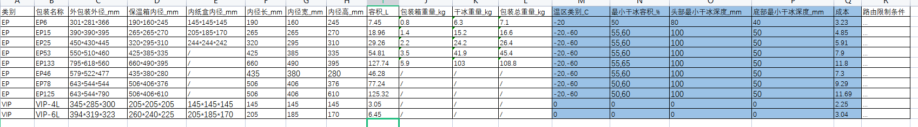
备选箱型基础数据表结构
温区类别_C | 最小干冰容积_% | 头部最小干冰深度 | 底部最小干冰深度 | 成本
-20 | 50 | 80 | 40 | 3.23
-20,-60 | 55,60 | 100 | 50 | 4.85
-20,-60 | 55,60 | 100 | 50 | 5.91
-20,-60 | 55,60 | 100 | 50 | 7.9
-20,-60 | 55,65 | 100 | 50 | 11.8
-20,-60 | 55,60 | 100 | 50 | 7.3
-20,-60 | 50,60 | 100 | 50 | 9.29
-20,-60 | 50,60 | 100 | 50 | 11.69
0 | 0 | 0 | 0 | 2.25
0 | 0 | 0 | 0 | 3.04

Slide 5
算法思路
情景1. 单箱子单种类货物
思路：循环每种箱子，看看每个箱子装这类货物最多能装多少个，如果超过需求的数量就列为可行的箱子，最后比较哪个箱子成本最低
情景2. 多箱子单种类货物
思路：循环每种箱子，看看每个箱子装这类货物最多能装多少个，看看装完货物需要多少个箱子，找到最合适的哪个箱子（成本最低）
情景3. 多箱子多种类货物
首先将非常多的货物装箱（类似情景2）会得到剩余的余量。对于余量处理按照一下思路：
依次循环各类货物查看其匹配的箱型（类似情景一）根据能够匹配的箱型进行排序。是否新增箱子参考两个因素：第一当前货物匹配的箱型很少（特殊形状），第二，当前箱子的0.7倍有效容积率小于余量总体积。如果满足任意一个就增加箱子。

Slide 6
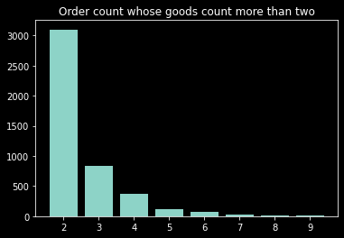
绝大多数订单只有一种类型的货物
Counter({1: 20041, 2: 3098, 3: 831, 4: 376, 5: 115, 6: 66, 7: 22, 8: 12, 9: 7, 58: 4, 10: 3, 13: 2, 14: 2, 18: 1, 11: 1, 24: 1})
Counter({1: 20041, 2: 3098, 3: 831, 4: 376, 5: 115, 6: 66, 7: 22, 8: 12, 9: 7, 58: 4, 10: 3, 13: 2, 14: 2, 18: 1, 11: 1, 24: 1})

Slide 7
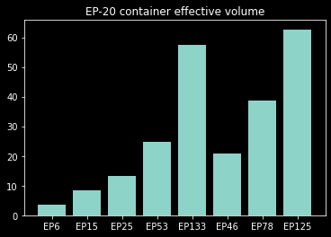
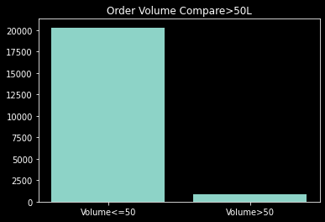
EP箱子的有效尺寸
绝大多数订单，一个箱子就可以装完
{'EP6': 3.72, 'EP15': 8.43, 'EP25': 13.17, 'EP53': 24.67, 'EP133': 57.48, 'EP46': 20.83, 'EP78': 38.62, 'EP125': 62.66}
{'Volume<=50': 26815, 'Volume>50': 1033}

Slide 8
IFAC-CLB算法与后续工作
IFAC-CLB算法
IFAC:International Federation of Automatic Control (IFAC)国际自动控制联合会
3D-MBPP：The three-dimensional multiple bin packing problem (3D-MBPP)
CLB算法: layer-building算法
参考文献：【腾讯文档】IFAC-3D-MBPP论文
https://docs.qq.com/doc/DWlV1Z2ZBTmJCeWhV
后续工作
对于情景三，多箱型，多货物的情景按照IFAC的CLB算法仍有改善空间。
不过目前这种情况出现的并不多，而且如果完全采用其算法，实际业务
操作过程中可能会过于“精确”现场无法真正实现算法精确计算的效果，
考虑到业务，开发难度，以及现场实际情况，后续如有需要可继续开展
3D-MBPP相应的研究。

